Slide 1
2017-1-SK01-KA219-035392_1
Thema Nr.1
Wohnen

Slide 2
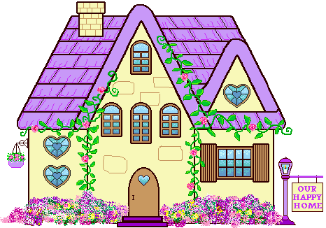
Wohnen

Slide 3
das Landhaus

Slide 4
das Fachwerkhaus

Slide 5
das Holzhaus

Slide 6
das Reihenhaus

Slide 7
das Einfamilienhaus

Slide 8
das Doppelhaus

Slide 9
das Mietshaus

Slide 10
Wo wohnst du ?
Ich wohne in einem …
Landhaus
Fachwerkhaus
Holzhaus
Reihenhaus
Einfamilienhaus
Doppelhaus
Mietshaus

Slide 11
der Wolkenkratzer

Slide 12
der Wohnblock

Slide 13
der Palast

Slide 14
Wo wohnst du ?
Ich wohne in einem …
Wolkenkratzer
Wohnblock
Palast

Slide 15
die Wohngemeinschaft

Slide 16
die Villa

Slide 17
die Hütte

Slide 18
Wo wohnst du ?
Ich wohne in einer …
Wohngemeinschaft
Villa
Hütte

Slide 19
In welchem Stock wohnst du ?
Ich wohne …
im ersten / zweiten / dritten / … / siebten / … / zehnten Stock
im Erdgeschoss
im Obergeschoss
im Dachgeschoss

Slide 21
die Straβe

Slide 22
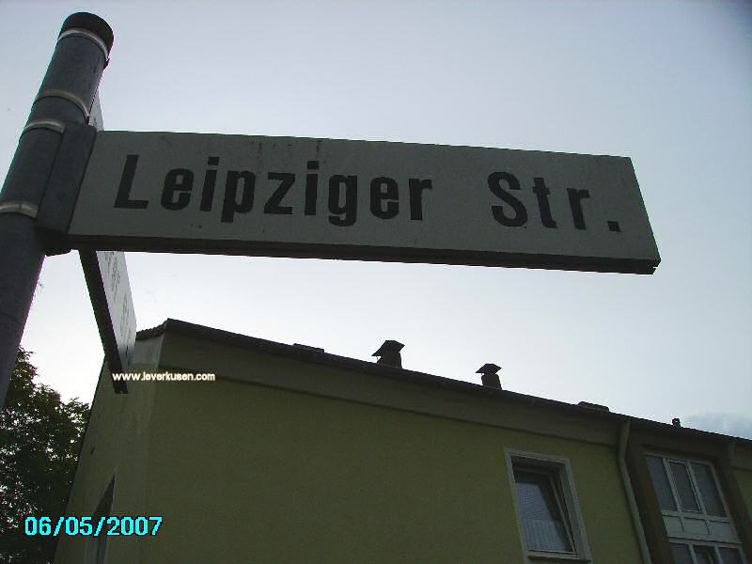
In welcher Straβe wohnst du ?
Ich wohne in der … Straβe
[ Ich wohne in der Leipziger Straβe ]

Slide 23
Bilderquellen:
http://www.clipart-kiste.de
http://de.clipartlogo.com
http://www.fotocommunity.de
http://bit.ly/1bNXgc1
http://bit.ly/11KEIos
http://bit.ly/16zYE1s

